Slide 1
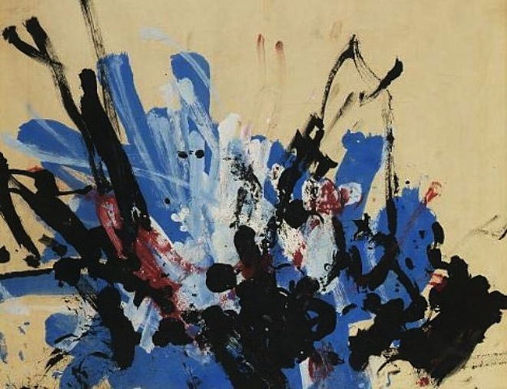
Михайло Врубель
Виконала
Учениця 11 класу
Роман Оксана

Slide 2
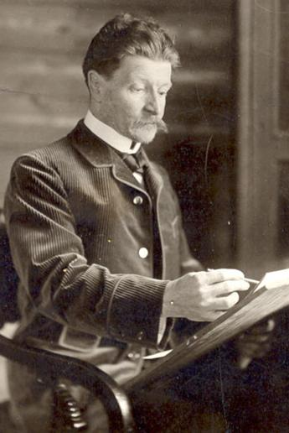
Михайло Врубель
Художник, символіст. Визначний майстер акварельного і олійного живопису, рідкісний художник. Робив ілюстрації до книжок, монументальні роботи, портрети, займався сценографією. В кожній з областей мистецтва залишив шедеври.

Slide 3
Біографія і творчість.
Народився 17 березня 1856 р. в м. Омськ в сім’ї військового. Закінчив Петербурзький університет. У 1880— 1884 рр. навчався в Петербурзькій Академії мистецтв, академіком якої став у 1905 р. Працював у галузі станкового, монументального, театрально-декораційного живопису, станкової та ілюстративної графіки, ужиткового мистецтва та архітектури. Був одним із представників символізму і живопису стилю модерн.
Початок самостійної творчої діяльності М. Врубеля збігається з його приїздом 1884 р. до Києва для розпису ікон та створення фресок Кирилівської церкви. Тут він вивчав давні мозаїки, а також створив композицію над хорами »Зішестя Святого Духа», ескізи для розписів у Володимирському соборі (розписав лише орнаменти в бокових нефах).

Slide 4
У Києві написав картини »Дівчина на фоні перського килима» (1886; Музей східного мистецтва), »Східна казка» (1886) тощо.
Наприкінці 1885 р. оселився в Москві. Ще в Києві почав працювати над навіяним творчістю М. Лермонтова образом демона (»Демон», 1890; »Демон зборений», 1902).
Найвизначніші твори М. Врубеля: »Венеція» (1893), »Іспанія» (1894), »Пан» (1899), »Царівна-лебідь» (1900). У цих картинах виявилися найважливіші риси творчості художника: глибина змісту, складність, напруженість символьного образу, органічне сполучення життєвих спостережень з фантастичним уявленням, живописна майстерність, тяжіння до монументальності.
В останні роки життя на творчості М. Врубеля позначилося тяжке психічне захворювання.
Помер 14 квітня 1910 р. в Петербурзі.

Slide 5
Акварелі Врубеля Київського періоду
Натюрморт. Тканини
Портрет Олени Мурашко
Квіти
Ольга Дмитрівна Замирайло
Шипшина
Портрет Ємілії Прахової
Божа матір
Голова св. Кирила
Голова пророка

Slide 6
Картини
Михайла Врубеля

Slide 7
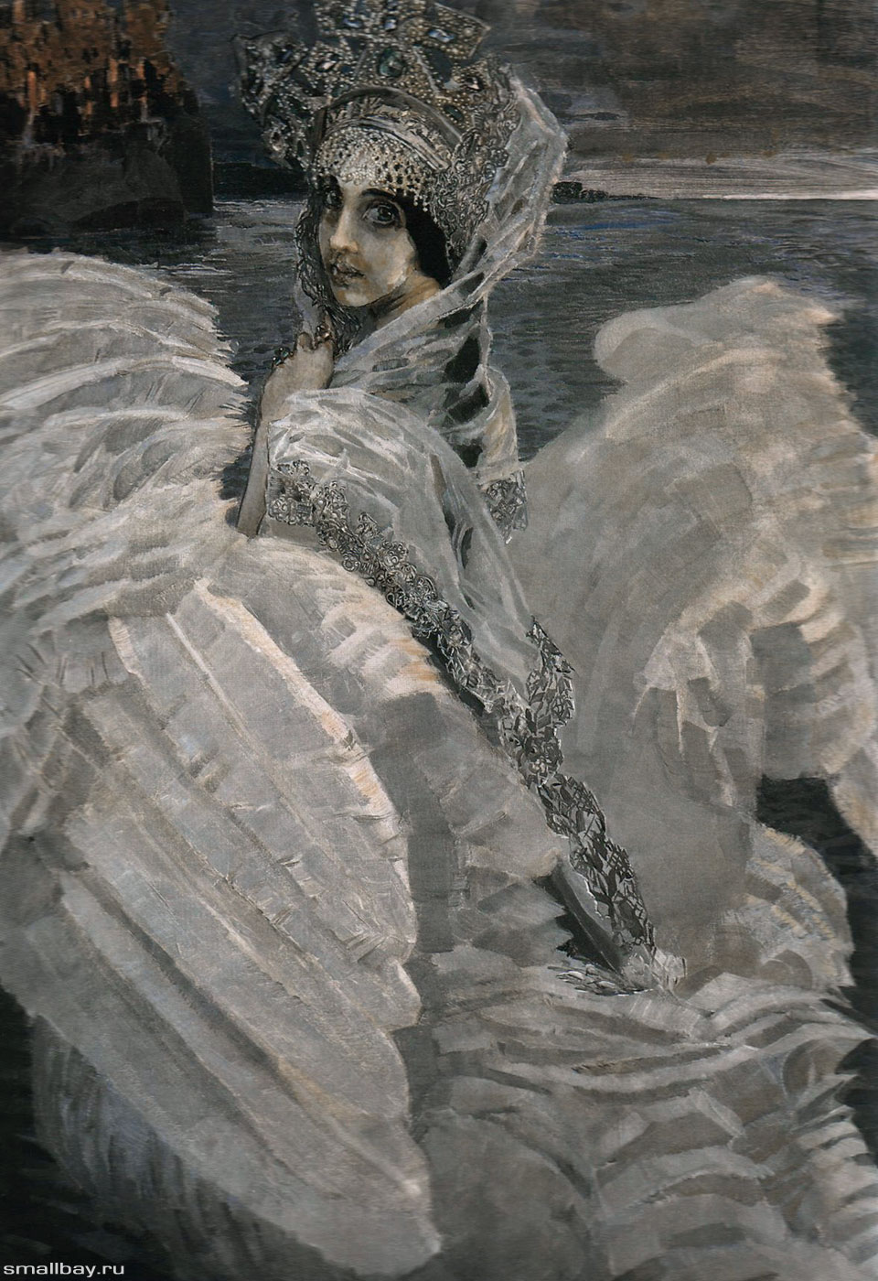
Царівна-Лебідь
У цьому ж полотні — щось незвичайне і казкове. Одразу ж вражають очі. Великі, темні, з довгими віями. Про такі кажуть — безодні.
Синьо-сіро-блакитний фон. Як морська вода, що чекає бурі. Вона відбиває у собі похмуре небо.
Царівна не в пишному палаш, з придворними, мамками й няньками, а тут, на морському березі, біля невідомого острова, де осіннім червоним золотом горить листя дерев. Не безглуздо-блискуча золота корона, а старовинний вінець із срібла прикрашає витівними візерунками і перлинами горду голову. Чорні коси спадають на спину, у білий шовк плаття — крила. Трохи сором'язний загадковий дівочий погляд. Ніби вдушу зазирають великі очі.

Slide 8
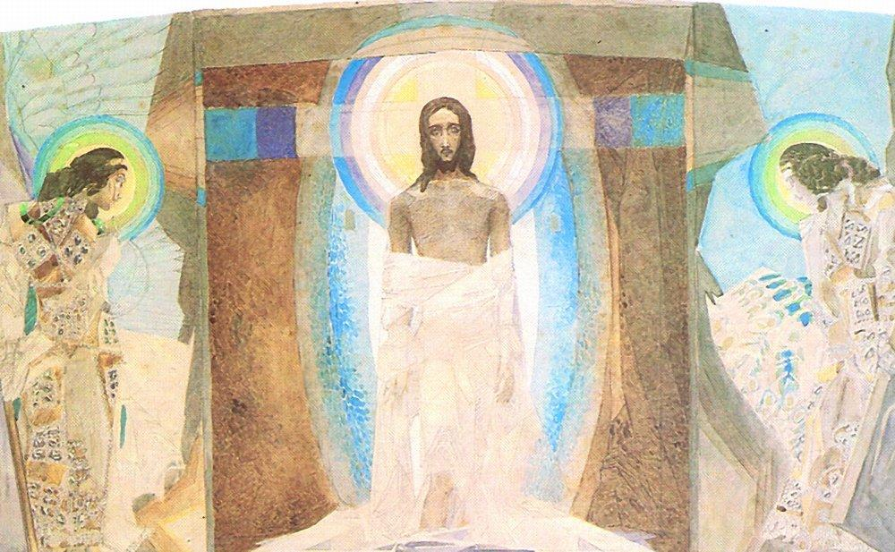
Возкресіння 1887р.

Slide 9
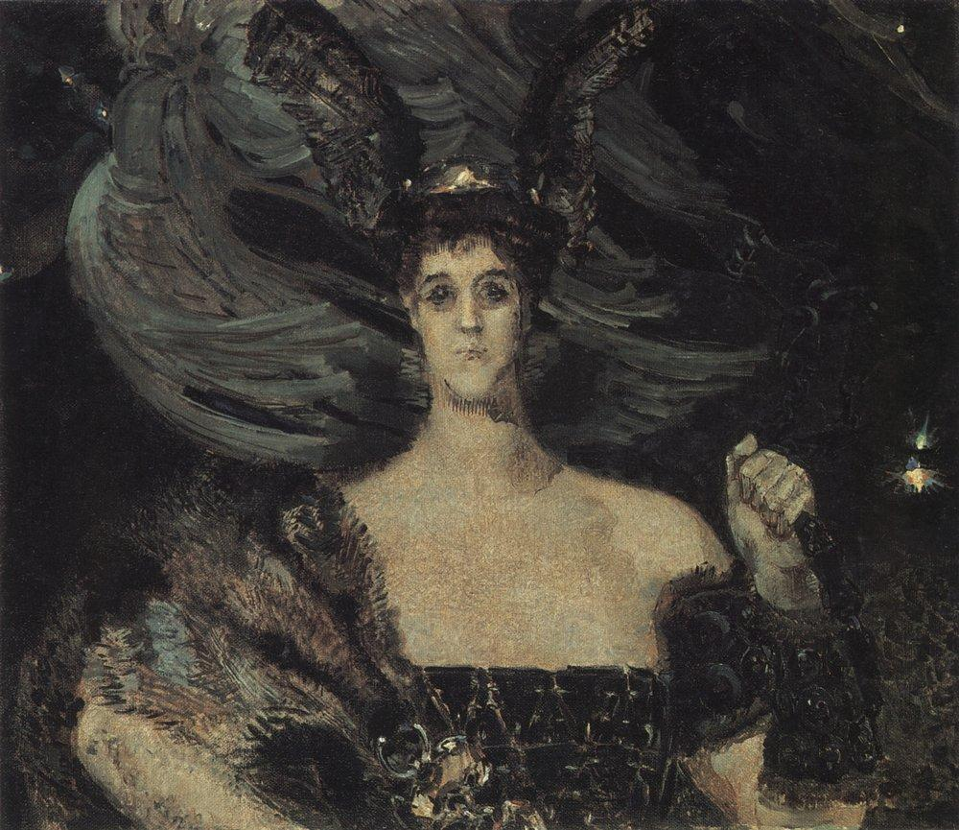
Валькірія. 1899р.

Slide 10
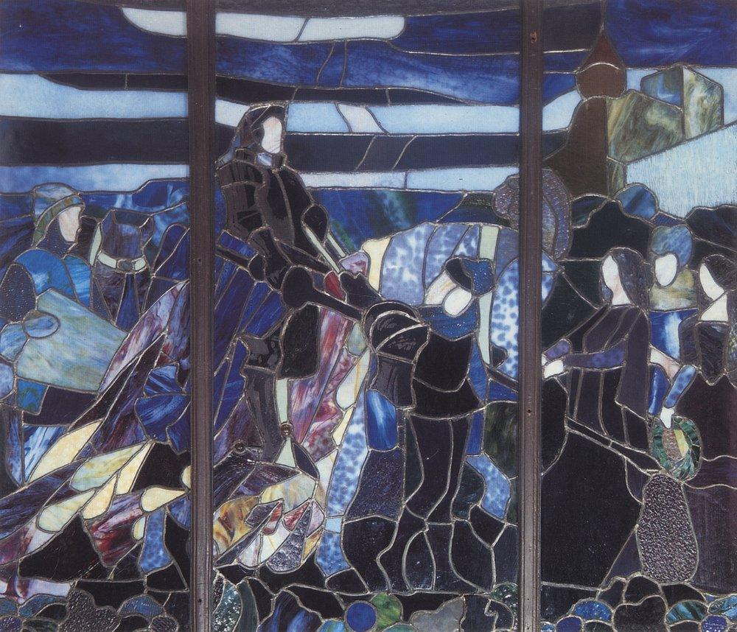
Рицар 1896р.

Slide 11
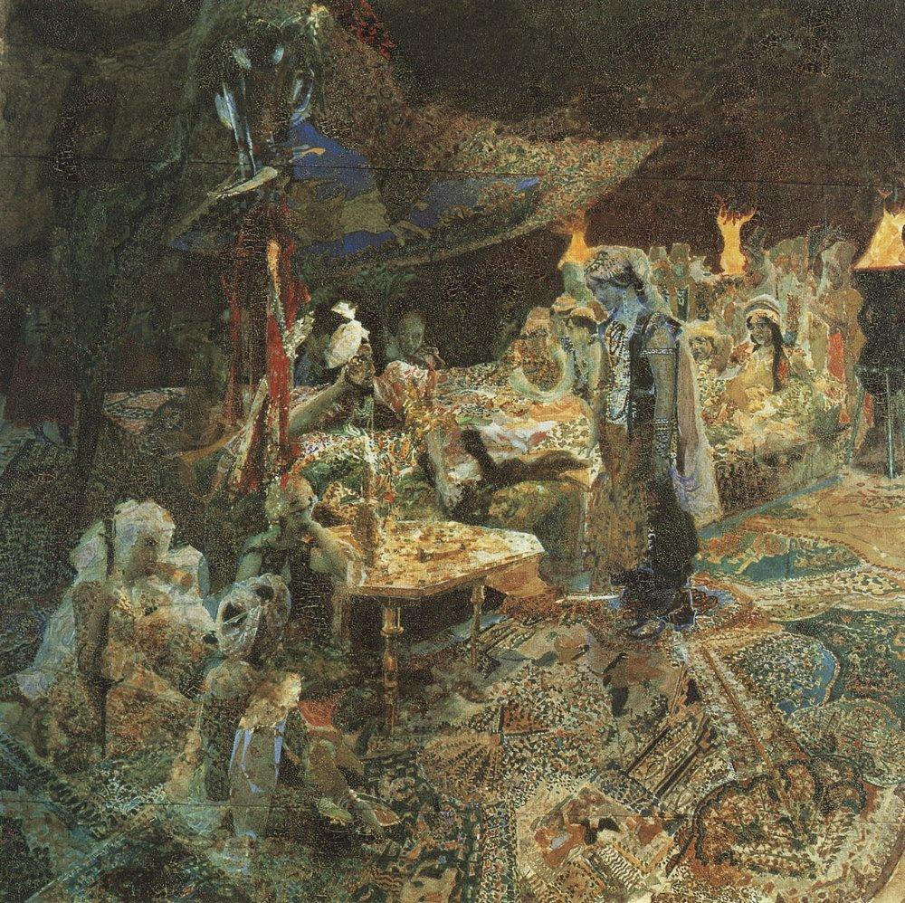
Східна казка 1886р.

Slide 12
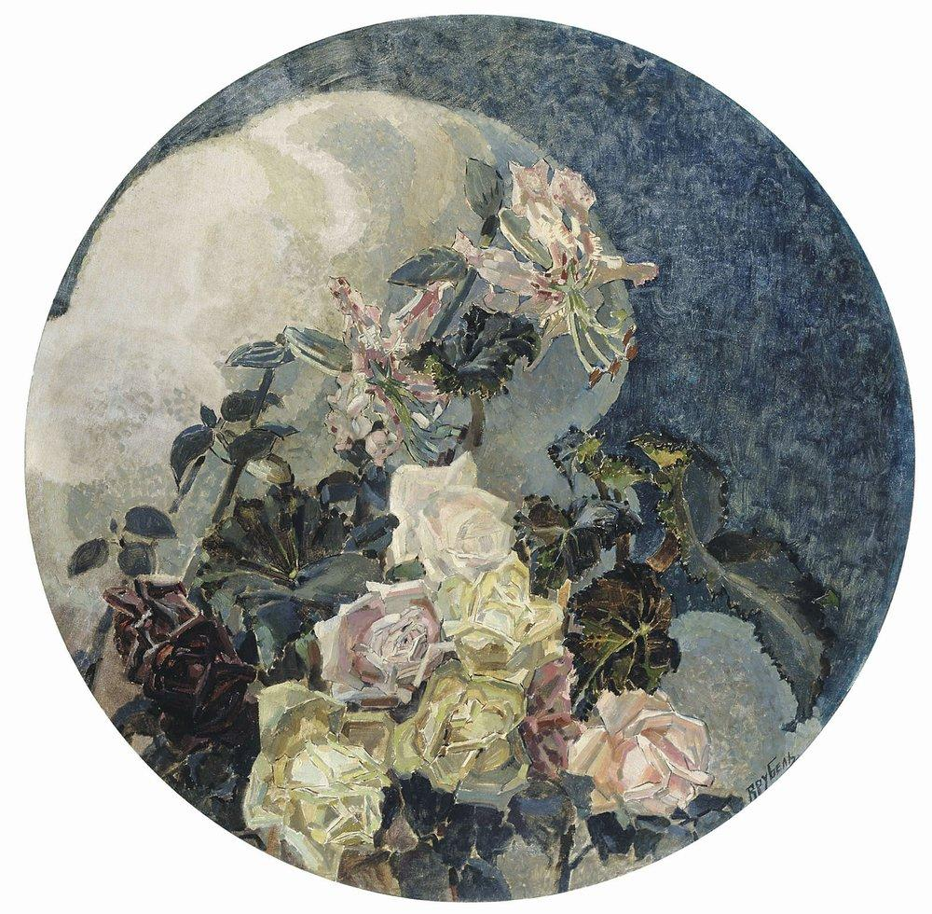
Троянди і лілії 894р.

Slide 13
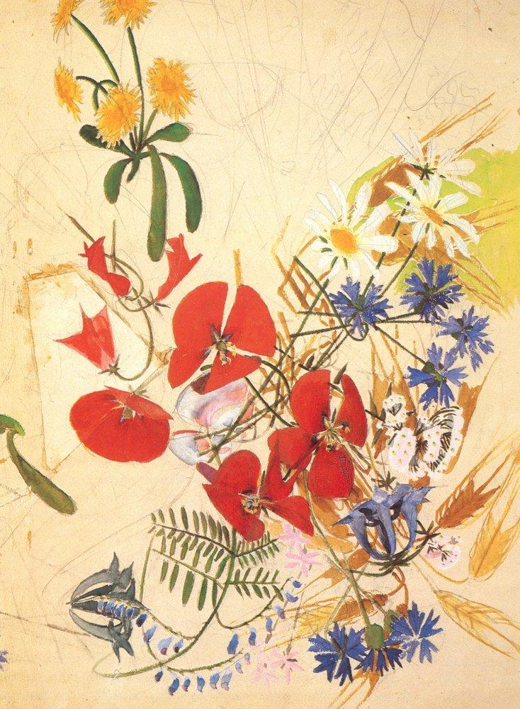
Польові квіти 1884р.

Slide 14
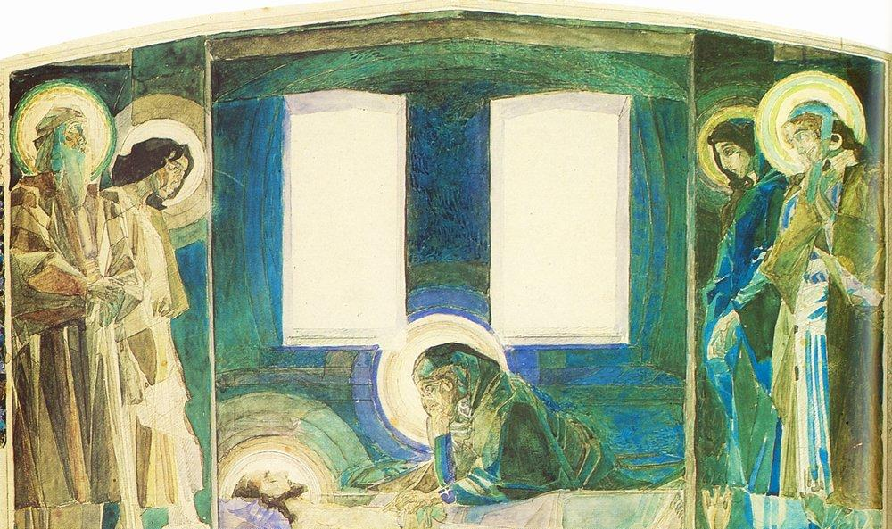
Надгробний плач 1887р.

